Slide 1
Tengler Gabriella 7. b. Oldatok a háztartásban

Slide 2
Mi az oldat?
Oldott anyag + oldószer = oldat
Az oldószer és az oldott anyag részecskéi elkeverednek egymással
Az oldószer részecskéi körbeveszik az oldott anyag részecskéit
Oldószer: folyékony halmazállapotú
Oldott anyag: mindhárom halmazállapot lehetséges

Slide 3
Háztartási oldatok csoportosítása
Vegyszerek, kozmetikai szerek
Élelmiszerek
Alapanyagok
Elfogyasztásra kész élelmiszerek
Gyógyszerek

Slide 4
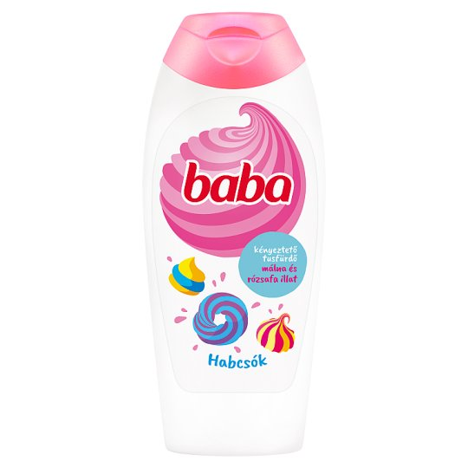
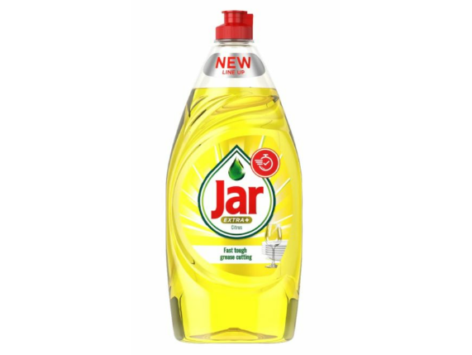
Tisztítás, tisztálkodás
Ecetes víz ablaktisztításra
Tusfürdő
Mosogatószer

Slide 5
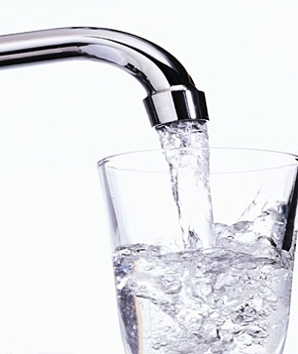
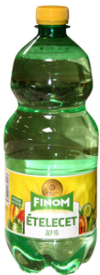
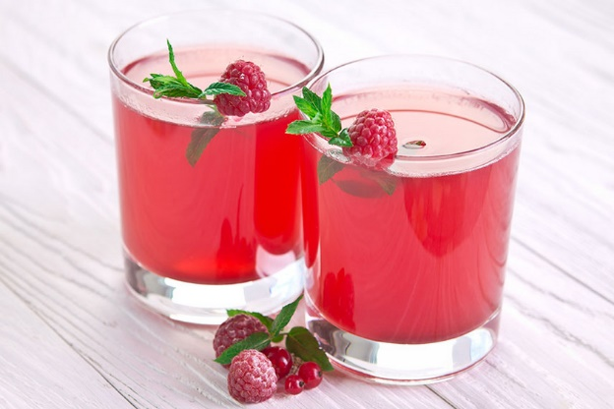
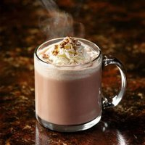
Élelmiszerek
Csapvíz
Ecet: ecetsav + víz
Szörpök
Kakaó
Tea

Slide 6
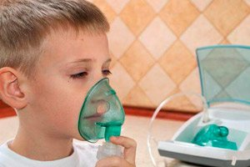
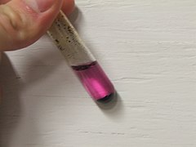
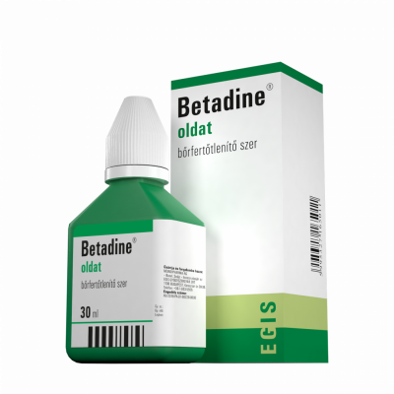
Gyógyítás
Sóoldat – inhaláláshoz, orrcsöpp,
fertőtlenítő hatás
Hipermangán (KMnO₄) –
gombaölő, fertőtlenítő szer
Betadine
(jód + víz)

Slide 7
+ izzadság

Slide 8
Források
https://www.tantaki.hu/kemia/az_oldatok
https://www.hazipatika.com/eletmod/termeszetes_gyogymodok/cikkek/hogyan_gyogyit_a_sooldat
https://haztartasilexikon.blog.hu/2017/05/25/hipermangan_haztartasban
https://www.nkp.hu/tankonyv/termeszetismeret_9_sni/lecke_04_005

Slide 9
Köszönöm a figyelmet!

